Slide 1
踩点与扫描
——论黑客的信息搜集

Slide 2

踩点与扫描
当黑客面对特定的网络资源准备行动之前，首先要做的就是收集汇总各种与目标相关的信息，为下一步行动做好准备，这就是信息收集中的踩点（footprinting)。
其中，用扫描器来收集信息，比用命令行办法来要高效的多。利用扫描器可以检查系统存在的漏洞，也可以检查系统开放的服务。可以认为扫描是一种特殊的踩点。

Slide 3
信息收集的三个原则
准确性原则：收集到的信息要真实可靠
全面性原则：收集到的信息要全面完整
实效性原则：收集到的信息要迅速及时

Slide 4
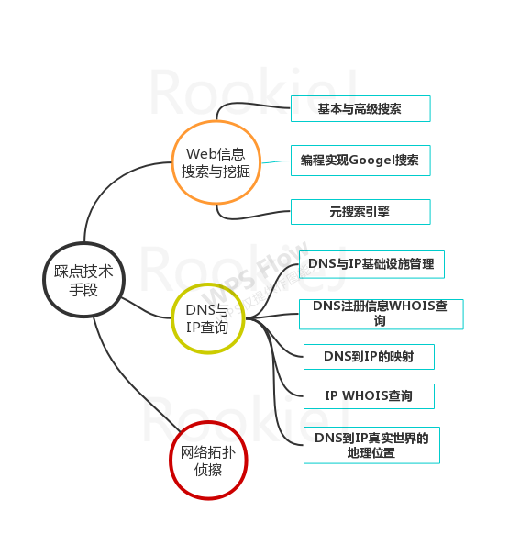
踩点的主要方法

Slide 5
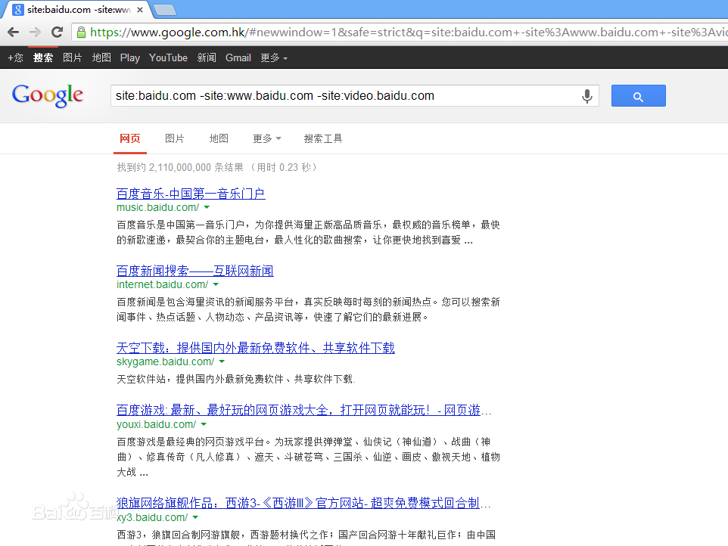
Google Hacking
谷歌黑客(Google hacking)是使用搜索引擎，比如谷歌来定位因特网上的安全隐患和易攻击点。Web上一般有两种容易发现的易受攻击类型：软件漏洞和错误配置。虽然一些有经验的入侵者目标是瞄准了一些特殊的系统，同时尝试发现会让他们进入的漏洞，但是大部分的入侵者是从具体的软件漏洞开始或者是从那些普通用户错误配置开始，在这些配置中，他们已经知道怎样侵入，并且初步的尝试发现或扫描有该种漏洞的系统。谷歌对于第一种攻击者来说用处很少，但是对于第二种攻击者则发挥了重要作用。

Slide 6
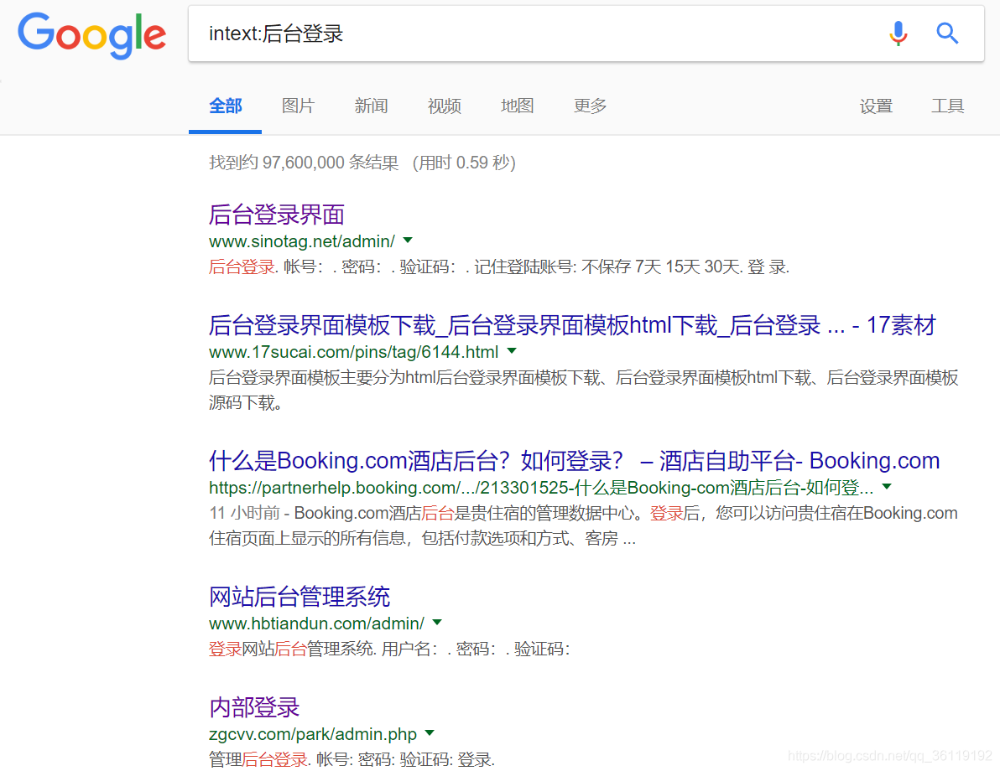
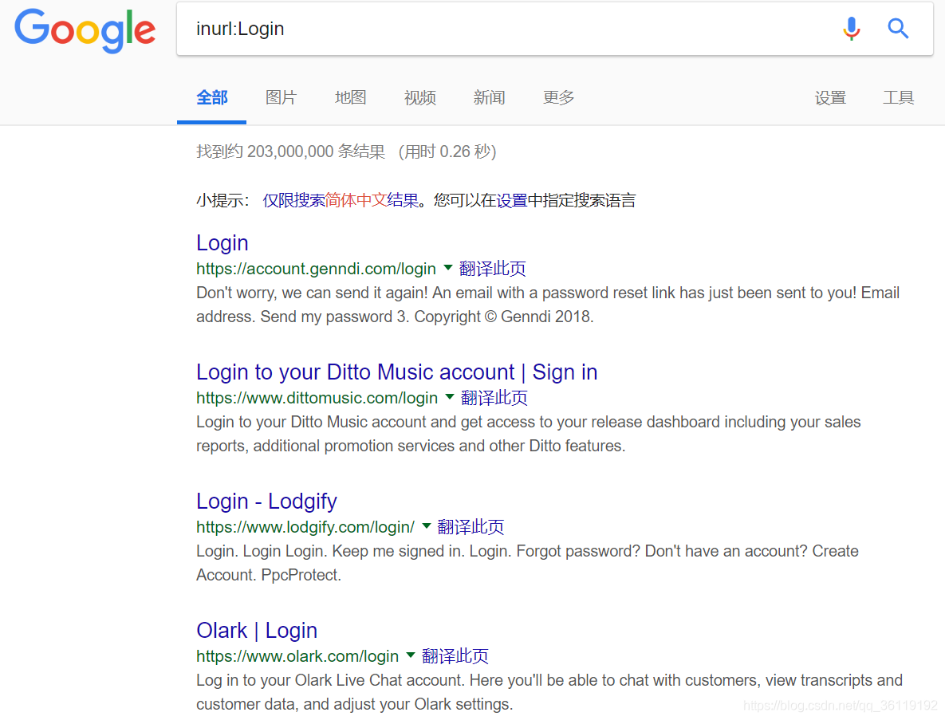
Google Hacking的主要用法
intext:寻找正文中含有关键字的网页，例如： intext:后台登录 将只返回正文中包含 后台登录 的网页
intitle:寻找标题中含有关键字的网页，例如： intitle:后台登录 将只返回标题中包含 后台登录 的网页

Slide 7
Google Hacking的主要方法
inurl：将返回url中含有关键词的网页：例如：inurl:Login 将返回url中含有 Login 的网页
site:指定访问的站点，例如： site:baidu.com inurl:Login 将只在baidu.com 中查找url中含有 Login的网页
link:指定链接的网页，例如：link:www.baidu.com 将返回所有包含指向 www.baidu.com 的网页
info:返回站点的指定信息，例如：info:www.baidu.com 将返回百度的一些信息
filetype:指定访问的文件类型，例如：site:baidu.com filetype:pdf 将只返回baidu.com站点上文件类型为pdf的网页

Slide 8
域名相关信息查询
网络命令
域名查询一般是指查询域名的whois注册信息，域名WHOIS是当前域名系统中不可或缺的一项信息服务。在使用域名进行Internet冲浪时，很多用户希望进一步了解域名、名字服务器详细信息，这就会用到WHOIS。
WHOIS可以获取关键注册人的信息，包括注册商、联系人、注册邮箱、创建时间等，可以进行邮箱反查域名、爆破邮箱、域名劫持等。
网络命令的使用较为简单。以下给出一些常用的网络命令。
Telnet:访问不同端口，通过得到的应答来判断主机的信息。
Tracert:跟踪路由设备，显示这些设备的IP、连接时间等信息。
Ping：试探目标主机是否活动，判断系统类型。

Slide 9
扫描攻击
扫描器是一种自动检测远程或本地主机安全性弱点的程序，通过使用扫描器你可以不留痕迹的发现远程服务器的各种TCP端口的分配及提供的服务和它们的软件版本。从功能上来看，扫描可分为端口扫描和漏洞扫描，从技术上分类，可分为全连接扫描和半连接扫描。半连接扫描又称为隐蔽扫描。
扫描收集的信息包括：
TCP/UDP服务的识别；
系统架构（Unix/Windows）；
IP地址；
操作系统的类型和漏洞

Slide 10
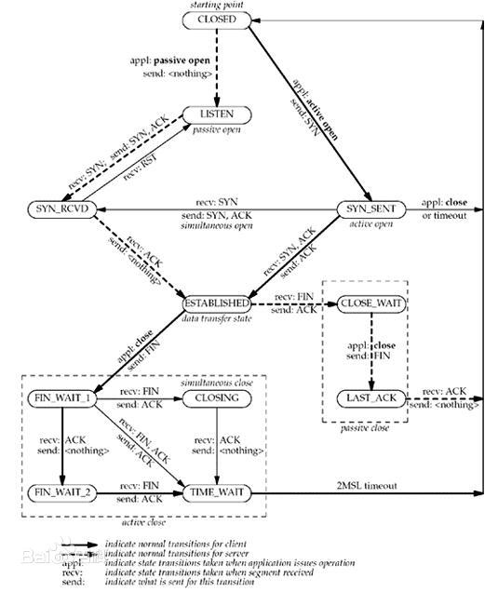
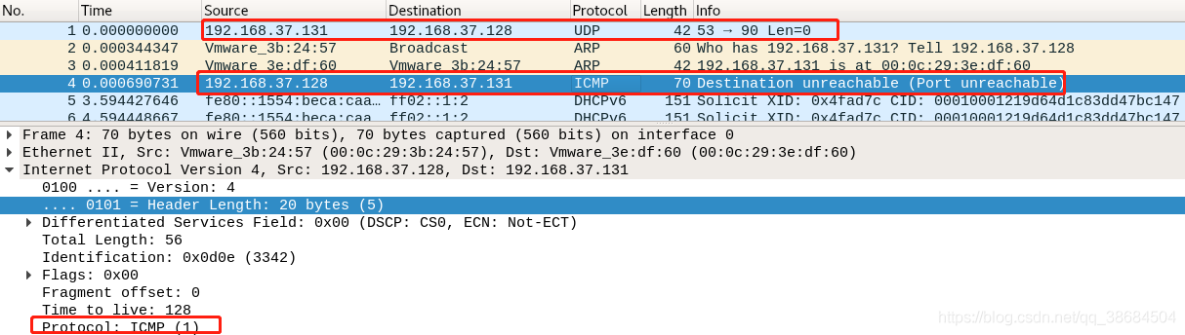
扫描的基本原理
全连接扫描
半连接扫描

Slide 11
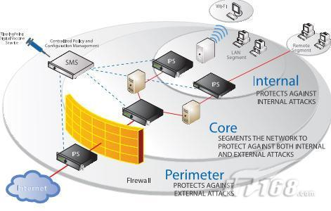
防火墙和入侵检测
防火墙可以过滤大量无用数据包和简单的Dos攻击。
对于利用Dos等手段的攻击型扫描，采用高性能的入侵检测系统是目前能采取的主要方法之一。

Slide 12
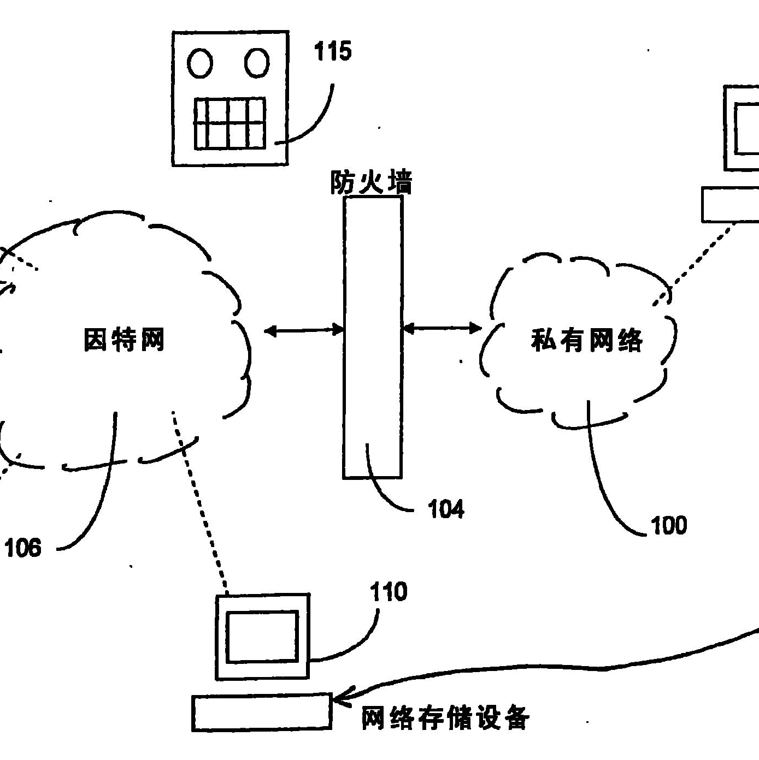
入侵追踪技术
研发高效的追踪技术来确定扫描的来源，无疑会抑制网络入侵行为的发生。以前采取的办法需要在大量路由器上安装特定软件以及ISP协作。由于网络的异构性，这种方法收效甚微。
目前正在发展不依赖于网络服务商的追踪技术，对于单个入侵者即使是伪装的IP地址也能发现其真正位置，但对大范围内的有组织的分布式扫描来说就极为困难。针对这类攻击的检测和防御，是目前研究的难点之一。

Slide 13
谢谢老师！

